Slide 1
8
CHAPTER
셸 스크립트 프로그래밍

Slide 2
01 셸의 개념과 특징
02 셸 스크립트 프로그래밍 기본
03 셸 스크립트 프로그래밍 응용

Slide 3
학습목표
셸의 개념과 명령문 처리 방식을 이해한다.
셸 스크립트의 작성과 실행 방법을 익힌다.
다양한 문법을 활용하여 셸 스크립트를 작성한다.

Slide 4
1-1 셸의 개념
리눅스의 셸
명령과 프로그램을 실행할 때 사용하는 인터페이스
사용자가 입력한 명령을 해석하여 커널에 전달하거나 커널의 처리 결과를 사용자에게 전달 하는 역할
우분투 에서 기본적으로 사용하는 셸은 bash(Bourne Again Shell)이며 배시셸이라고 읽음
bash의 특징
에일리어스(alias, 명령 단축) 기능
히스토리 기능( ↑ 또는 ↓ )
연산 기능
Job Control 기능
자동 이름 완성 기능( Tab )
프롬프트 제어 기능
명령 편집 기능

Slide 5
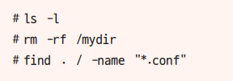
1-2 셸의 명령문 처리 방법
셸 명령문의 형식
(프롬프트) 명령 [옵션…] [인자…]
셸 명령문의 예

Slide 6
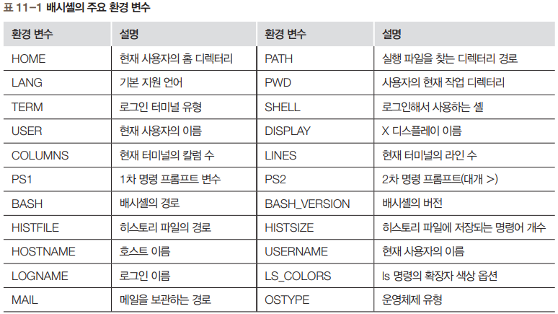
1-3 환경 변수
셸에서는 여러 가지 환경 변수 값 저장
환경 변수 선언, 변경
export 환경변수=값 (확인할 때는 printenv 명령 실행)
환경 변수 확인 방법
echo $환경변수

Slide 7
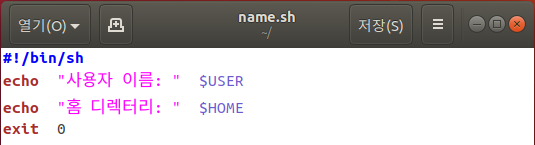
2-1 셸 스크립트 작성
작성 방법
셸 스크립트도 일반적인 프로그래밍 언어와 비슷하게 변수, 반복문, 제어문 등을 사용
별도로 컴파일하지 않고 텍스트 파일 형태로 셸에서 바로 실행
셸 스크립트는 주로 vi 에디터나 gedit로 작성
vi name.sh 또는 gedit name.sh 명령 실행
1행: 첫 행에 반드시 써야 하며, 특별한 형태의 주석(#!)으로 배시셸을 사용하겠다는 의미
2행: echo는 화면에 출력하는 명령어. 먼저 ‘사용자 이름 :’이라는 글자를 출력하고 옆에 $USER라는 환경 변수의 내용을 출력
4행: 종료 코드를 반환. 0은 성공을 의미
Notes:
Exit 번호 확인은 $?를 확인한다. Echo $?

Slide 8
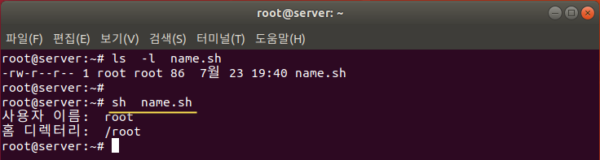
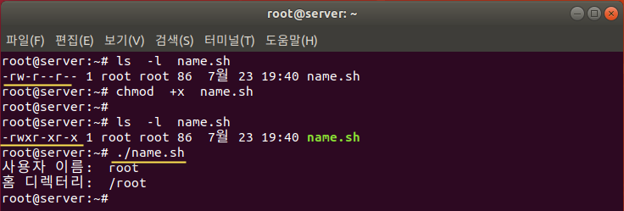
2-2 셸 스크립트 실행
sh 명령으로 실행
sh 스크립트파일 명령으로 실행하는 방법은 셸 스크립트 파일의 속성을 변경할 필요가 없다는 것이 장점
‘실행 가능’ 속성으로 변경 후 실행
먼저 셸 스크립트 파일의 속성을 ‘실행 가능’으로 변경한 후 ./스크립트파일 명령을 실행
chmod +x 파일명은 현재 파일의 속성에 ‘실행 가능’ 속성을 추가

Slide 9
2-3 변수
변수는 값을 계속 변경하여 저장하는 개념
셸 스크립트에서는 변수를 사용하기 전에 미리 선언하지 않음. 처음 변수에 값이 할당되면 자동으로 변수가 생성
변수에 들어가는 모든 값은 문자열(string)로 취급되고 숫자를 넣어도 동일하게 취급
변수명은 대문자와 소문자를 구분
$aa와 $AA는 다른 변수명
변수를 대입할 때 ‘=’ 앞뒤에 공백이 없어야 함

Slide 10
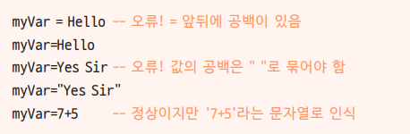
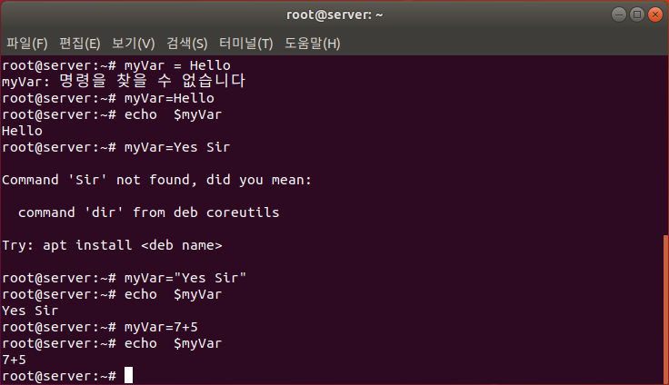
2-3 변수

Slide 11
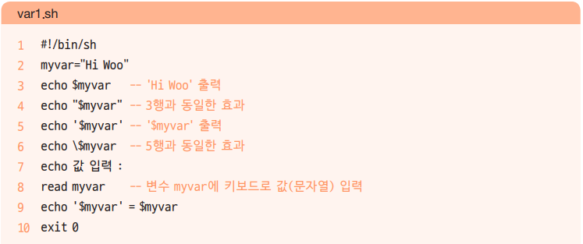
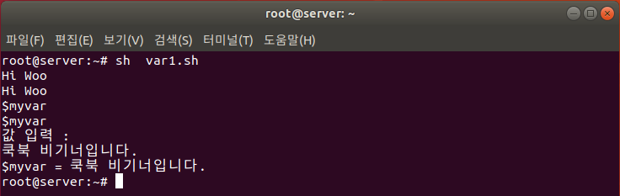
2-3 변수
변수의 입력과 출력
$가 포함된 글자를 출력하려면 ‘ ’로 묶거나 앞에 \를 넣어야 함
“ ”로 변수를 묶거나 묶지 않아도 출력

Slide 12
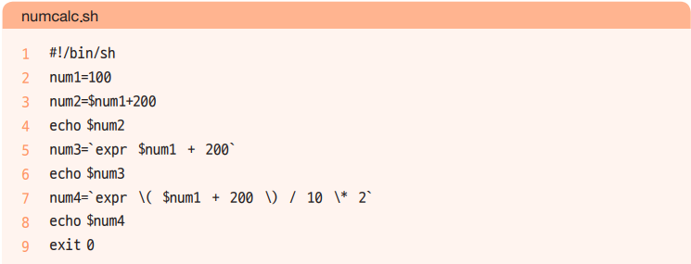
2-3 변수
숫자 계산
변수 값을 +, -, *, / 등으로 연산하려면 expr 키워드 사용
단, 수식과 함께 키보드의 1 왼쪽에 있는 백쿼트(`)로 반드시 묶어야 함
수식에 괄호를 사용하려면 그 앞에 반드시 \(\)를 넣어야 함
+, -, /와 달리 *도 예외적으로 앞에 \(\)를 넣어야 함

Slide 13
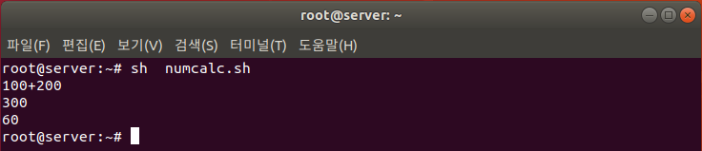
2-3 변수
3행: 문자열로 취급하며 모두 붙여서 써야 함
5행: 숫자로 취급하여 계산하며 각 단어를 띄어쓰기해야 함
7행: 괄호와 * 앞에는 \(\)를 넣음

Slide 14
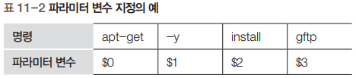
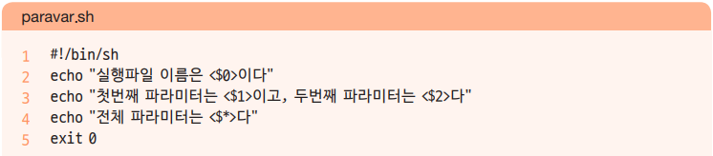
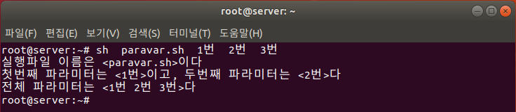
2-3 변수
파라미터 변수
파라미터 변수는 $0, $1, $2… 형태(실행하는 명령의 각 부분을 변수로 지정한다는 의미)
명령 전체의 파라미터 변수는 $*로 나타냄 ($0는 제외)
apt-get -y install gftp 명령의 경우
$0에는 apt-get이, $1에는 -y가, $2에는 install이, $3에는 gftp가 저장

Slide 15
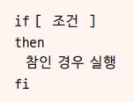
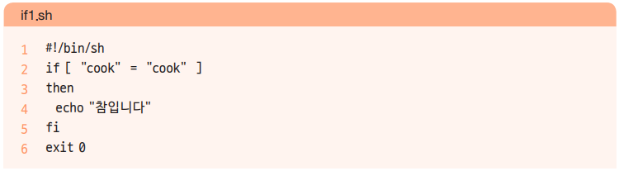
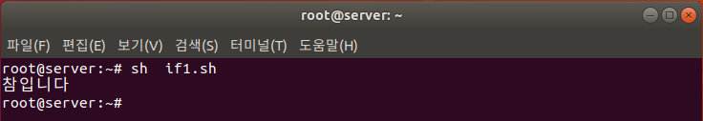
2-4 if문과 case문
기본 if문
[ 조건 ] 안의 각 단어 사이에 공백이 있어야 한다는 것을 주의
2행의 [ ] 안에는 참과 거짓을 구분하는 조건식이 들어감
‘=’는 문자열이 같은지 비교하고 ‘!=’는 문자열이 같지 않은지 비교
if1.sh에서는 조건식이 참이므로 4행을 실행

Slide 16
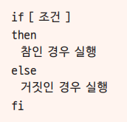
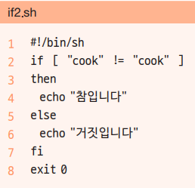
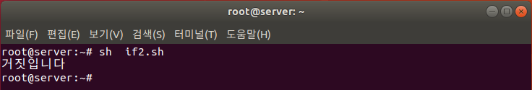
2-4 if문과 case문
if~else문
참인 경우와 거짓인 경우를 구분하여 실행

Slide 17
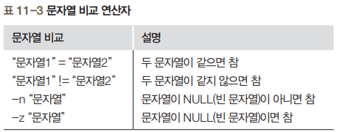
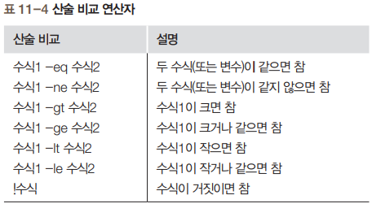
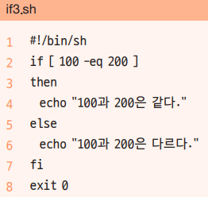
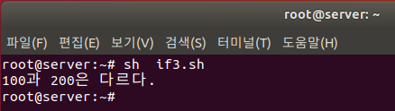
2-4 if문과 case문
조건문의 비교 연산자
조건문에서는 문자열 비교와 산술 비교가 가능

Slide 18
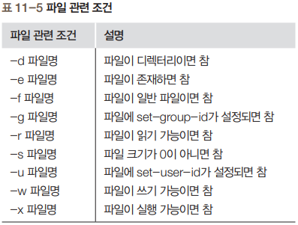
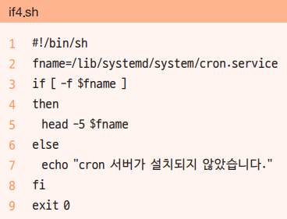
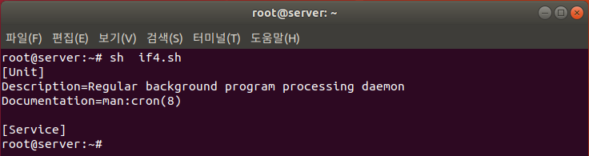
2-4 if문과 case문
파일 관련 조건
2행: fname 변수에 cron 서버 실행 파일인 /lib/systemd/system/cron.service를 저장
3행: fname 변수에 저장된 /lib/systemd/system/cron.service 파일이 일반 파일이면 참이므로 5행을 실행하고, 그렇지 않으면 거짓이므로 7행을 실행
5행: fname에 들어 있는 파일의 앞 다섯 행을 출력

Slide 19
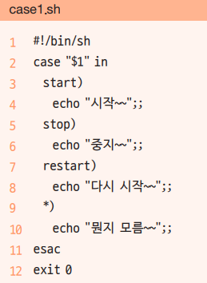
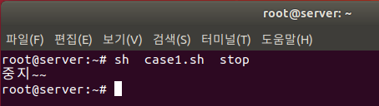
2-4 if문과 case문
case~esac문
if문은 참과 거짓, 두 가지 경우에만 사용
경우의 수가 셋 이상이라면 if문을 중복해야 하므로 구문이 복잡
2행: 첫 번째 파라미터 변수(명령 실행 시 추가한 값)인 $1 값에 따라서 3행, 5행, 7행, 9행으로 분기
4행: 3행에서 start)인 경우 실행. 끝에 세미콜론을 2개(;;) 넣어야 함
11행: case문의 종료를 나타냄

Slide 20
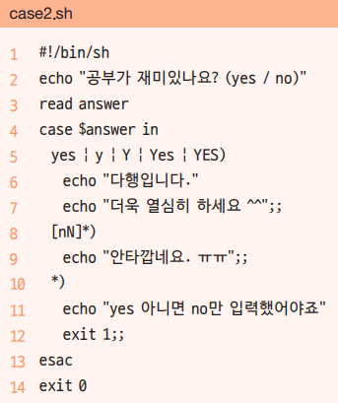
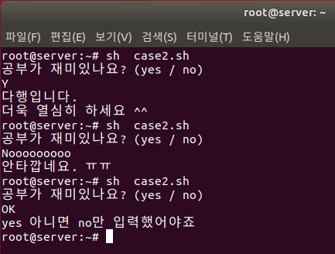
2-4 if문과 case문
3행: answer 변수에 입력한 값을 받음
5행: 입력된 값이 yes, y, Y, Yes, YES 중 하나이면 6~7행을 실행
6행: 실행할 구문이 더 있으므로 끝에 ;;을 넣지 않음
7행: 실행할 구문이 없으므로 끝에 ;;을 넣음
8행: [nN]*)는 앞에 n 또는 N이 들어가는 모든 단어를 인정한다는 의미
12행: 정상적인 종료가 아니므로 exit 1로 종료

Slide 21
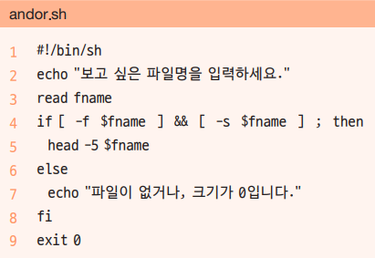
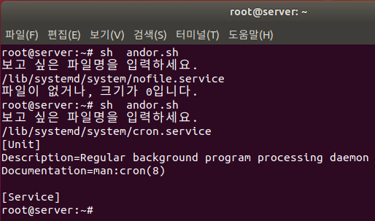
2-4 if문과 case문
and, or 관계 연산자
And의 의미는 -a 또는 &&를, or은 -o 또는 ||를 사용
-a나 -o는 테스트문([ ]) 안에서 사용할 수 있는데, 이때 괄호 등의 특수문자 앞에는 \(\)를 넣어야 함
예제) file을 입력받고, 해당 파일이 일반파일이고 size가 0보다 크면
파일의 앞 5줄을 출력
4행에서는 입력한 파일 이름이 일반 파일(-f)이고 크기가 0이 아니면(-s) 5행을 실행
세미콜론은 앞뒤 구문을 행으로 분리 하는 기능

Slide 22
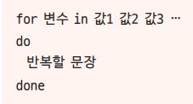
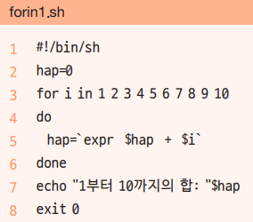
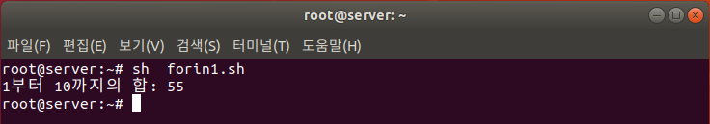
2-5 반복문
for~in문
변수에 각각의 값을 넣은 후 do 안에 있는 ‘반복할 문장’을 실행→값의 개수만큼 반복 실행
2행: 합계를 누적할 hap 변수를 초기화한
3행: i 변수에 1~10을 넣어 5행을 열 번 실행
5행: hap에 i 변수의 값을 누적

Slide 23
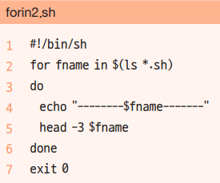
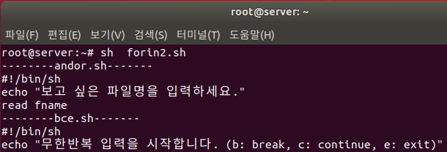
2-5 반복문
현재 디렉터리에 있는 셸 스크립트 파일(*.sh)의 이름과 앞 세 행을 출력
2행: 2행: fname 변수에 ls *.sh 명령의 실행 결과를 하나씩 넣어 4~5행을 실행
4행: 파일 이름을 출력
5행: 파일의 앞 세 행을 출력

Slide 24
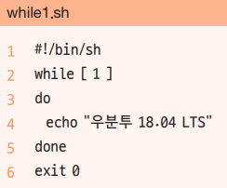
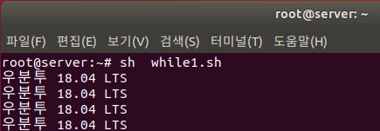
2-5 반복문
while문
while문은 조건식이 참인 동안 계속 반복 실행하는 것이 특징
2행: 조건식 위치에 [ 1 ] 또는 [ : ]이 오면 항상 참이므로 4행을 무한 반복
취소하려면 Ctrl + C

Slide 25
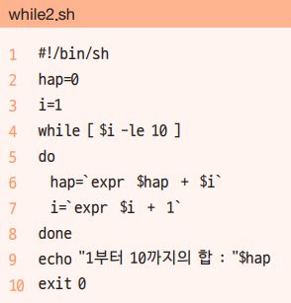
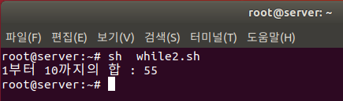
2-5 반복문
1부터 10까지의 합계를 출력
2행: 합계를 누적할 hap 변수를 초기화
3행: 1부터 10까지 증가하는 i 변수를 선언
4행: i가 10보다 작거나 같으면 6~7행을 실행
6행: hap에 i 변수의 값을 누적
7행: i 변수의 값을 1씩 증가

Slide 26
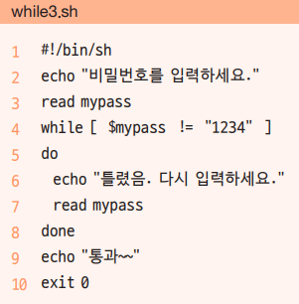
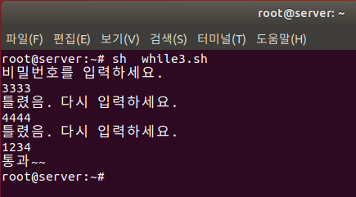
2-5 반복문
비밀번호 입력
3행: mypass 변수에 값을 입력받음
4행: mypass 변수의 값이 ‘1234’가 아니면 6~7행을 실행하고, ‘1234’이면 while문을 종료
7행: 다시 mypass 변수에 값을 입력받음

Slide 27
2-5 반복문
until문
while문과 용도가 거의 같지만 조건식이 참일 때까지(거짓인 동안) 계속 반복 실행
while2.sh를 until문으로 구현하려면 4행을 until [ $i -gt 10 ] 같이 수정

Slide 28
2-5 반복문
break문, continue문, exit문, return문
break는 반복문을 종료할 때 주로 사용하며, continue는 반복문의 조건식으로 돌아가게 함
exit는 해당 프로그램을 완전히 종료
함수 안에서 사용할 수 있는 return은 함수를 호출한 곳으로 돌아가게 함

Slide 29
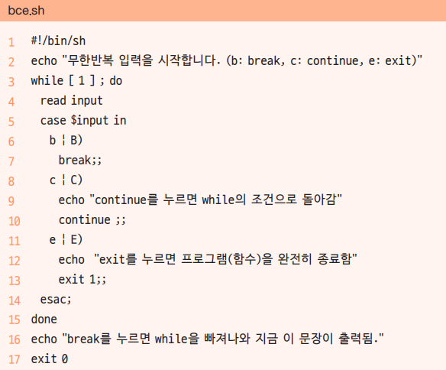
2-5 반복문

Slide 30
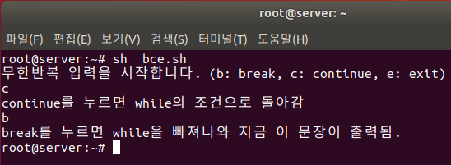
2-5 반복문
3행: 무한 반복을 뜻하며 while [ : ] 또는 while [ true ]와 동일
5행: 4행에서 입력한 값에 따라 분기
6~7행: b 또는 B가 입력되면 7행의 break를 실행(while문을 종료하고 16행을 실행)
8~10행: c 또는 C가 입력되면 9~10행의 continue를 실행(3행의 while문 조건식인 [ 1 ]로 돌아감)
11~13행: e 또는 E가 입력되면 12~13행의 exit를 실행(프로그램 자체)
Exit 번호 확인은 $?를 확인한다. Echo $?

Slide 31
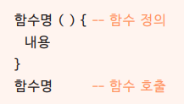
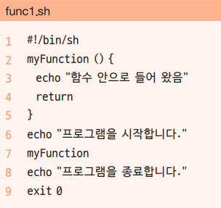
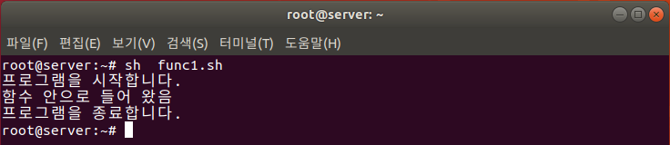
3-1 셸 스크립트 응용 기능
사용자 정의 함수(사용자가 직접 함수를 작성하고 호출)
2~5행: 함수 정의
6행: 여기서부터 프로그램이 시작
7행: 함수명을 사용하면 함수를 호출

Slide 32
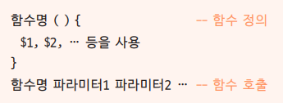


3-1 셸 스크립트 응용 기능
함수의 파라미터 사용
함수의 파라미터(인자)를 사용하려면 함수를 호출할 때 뒤에 파라미터를 붙임
함수 안에서는 $1, $2, …를 사용
3행: 넘겨받은 파라미터 $1과 $2를 더한 값을 출력
6행: 호출할 때 함수명에 넘겨줄 파라미터를 공백으로 분리하여 차례로 넣음

Slide 33


3-1 셸 스크립트 응용 기능
eval
문자열을 명령문으로 인식하여 실행
3행: str 변수의 값인 ‘ls -l eval.sh’라는 글자를 그대로 출력
4행: str 변수의 값인 ‘ls -l eval.sh’를 명령으로 인식하여 실행

Slide 34



3-1 셸 스크립트 응용 기능
export
특정 변수를 전역 변수로 만들어 모든 셸에서 사용
exp1.sh 2~3행: var1, var2 변수를 출력
exp2.sh 2행: var1에 값을 넣고 일반 변수(지역 변수)이므로 현재 프로그램인 exp2.sh에서만 사용
exp2.sh 3행: var2를 외부 변수로 선언하고 값을 넣음
exp2.sh 4행: exp1.sh를 실행

Slide 35
Variable scope
export outvar=“outvar”
1.sh
2.sh
3.sh
export middle =“xx”
export middle =“yy”
echo $middle
sh 3.sh
sh 3.sh
middle = 새로운값
echo $outvar
echo $outvar
echo $outvar

Slide 36
Variable scope
heejinlee@ubuntu:~/0703$ export outvar="variable outside"
#ex1.sh
#!/bin/sh
export middle="xx"
echo "outvar in sh1: " $outvar
echo “middle in sh1: " $middle
sh ex3.sh
exit 0
#ex2.sh
#!/bin/sh
export middle="yy"
echo "outvar in sh2: " $outvar
echo “middle in sh2: " $middle
sh ex3.sh
exit 0

Slide 37
Variable scope
#ex3.sh
#!/bin/sh
echo ====3.sh start==========
echo $sdf
echo "middle : " $middle
middle="changed middle in sh3"
echo middle $middle
echo "outvar in sh3: " $outvar
echo ======end 3.sh========
exit 0

Slide 38


3-1 셸 스크립트 응용 기능
printf
C 언어의 printf( ) 함수와 비슷하게 형식을 지정하여 출력
3행: 공백이 있으므로 “ ”로 묶어야 함
4행: %5.2f는 총 다섯 자리이며 소수점 아래 두 자리까지 출력하라는 의미
\n은 한 행을 넘기는 개행 문자이고, \t는 Tab 문자이며, %s는 문자열을 출력
$var2의 경우 값 중간에 공백이 있으므로 변수 이름을 “ ”로 묶어야 오류 발생 없음

Slide 39


3-1 셸 스크립트 응용 기능
set과 $(명령)
리눅스 명령을 결과로 사용하려면 ‘$(명령)’ 형식 이용
결과를 파라미터로 사용하려면 set 명령 이용
2행: $(date)는 date 명령을 실행한 결과
3행: $(date)의 결과가 파라미터 변수 $1, $2, $3, …에 저장
4행: 네 번째 파라미터인 요일을 출력

Slide 40


3-1 셸 스크립트 응용 기능
shift
파라미터 변수를 왼쪽으로 한 단계씩 아래로 시프트(이동)
3행: 결과를 누적할 str 변수를 초기화
4행: $1 파라미터가 비어 있지 않은 동안 반복 실행
5행: str 변수에 $1을 추가
6행: 전체 파라미터를 왼쪽으로 시프트
8행: while문을 빠져나오면 누적한 str 변수를 출력

Slide 41
Date 관련
#date 형식
#!/bin/sh
echo “date test”
echo “date : $(date +%Y%m%d)”
echo “date : $(date +%Y)년 $(date +%m)월 $(date +%d)일”
Echo “date : $(date +%H)시 $(date+%M)분 $(date+%S)초 입니다.”
echo `date`
d_date=`date +%Y%m%d`
echo $d_date

